Slide 1
MHC-PMS Team YELLOW
Lucien, Michelle, Nadine, Simon, Yaron

Slide 2
Inhalt
Demo
Implementierte Features vs. Design Thinking
Architektur- und Code-Highlights
Tätigkeiten im Team
Lessons learnt

Slide 3
DEMO
Eine kurze Demonstration unseres Produktes.

Slide 4
Implementierte Features vs. Design Thinking
Vergleich

Slide 5
Geplante Features
Startseite mit eingebundenen Features (nächste Seminare, Hot Topics)
FaQ
Forum
Benutzer und Profile
Seminarfinder

Slide 6
Implementationsstatus
Vollständig implementiert
SeminarFinder
Ansicht aller Seminare
Filter
Karte
Formular zur Erfassung von Seminaren
Nicht implementiert
Wiki
Forum

Slide 7
Implementationsstatus
Teilweise implementiert
Startseite
Implementiert: Layout, Einbindung Seminarfinder
Nicht implementiert: Einbindung Forum
Benutzer und Profile
Implementiert: Session Handling und Berechtigungschecks wurden implementiert
Nicht implementiert: Benutzerverwaltung, Profil

Slide 8
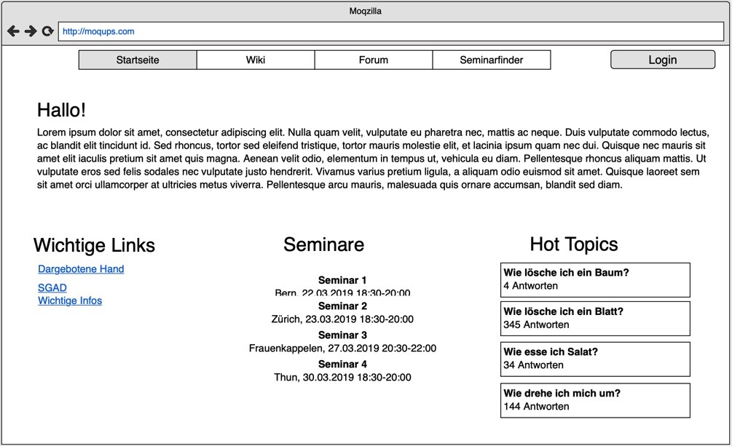
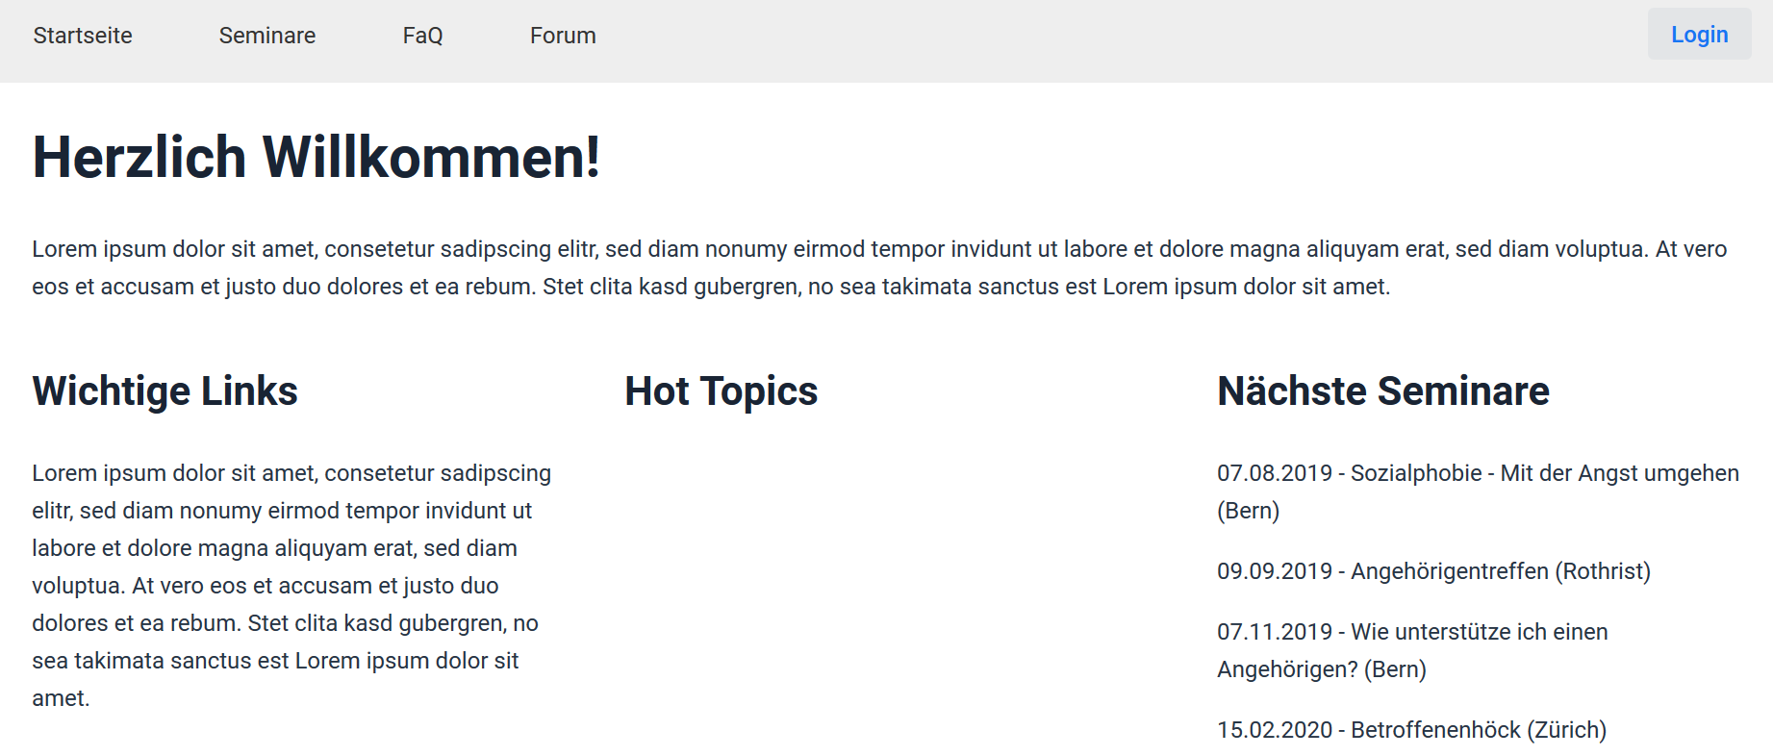
Startseite und Seitenaufbau
Mock-Up
Umsetzung

Slide 9
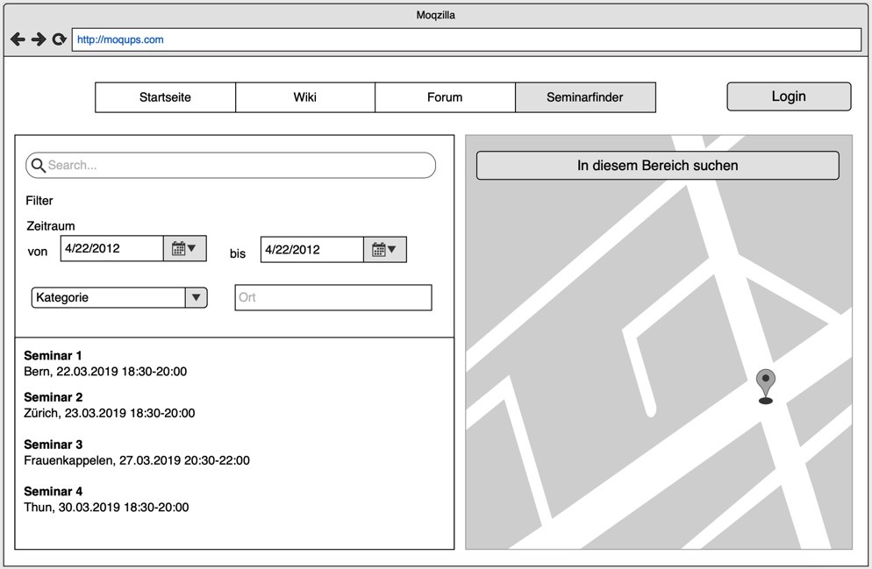
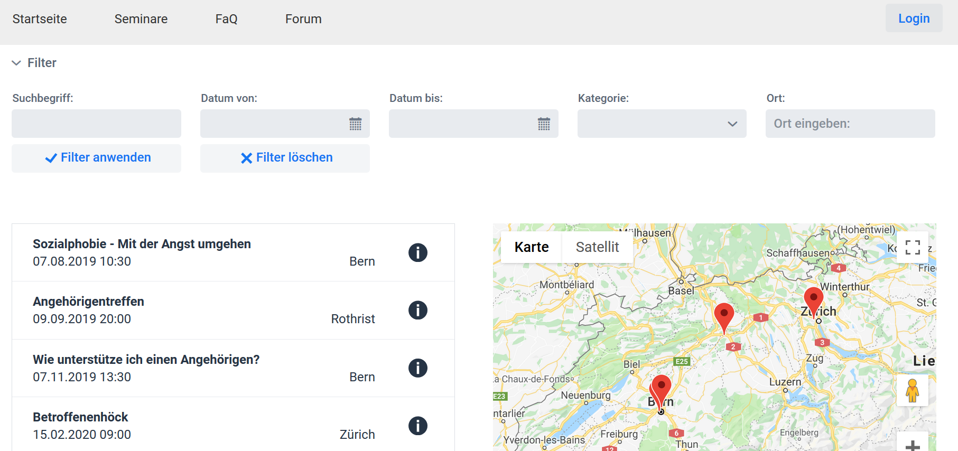
Seminarfinder
Mock-Up
Umsetzung

Slide 10
Architektur- und Code-Highlights

Slide 11
Highlights
Frontend
Einbindung Google Maps mit Polymer (JavaScript Library)
Backend
Spring Boot
JPA Repository
Datenbankanbindung (H2)
Doppelte Validierung (Front- und Backend)

Slide 12
Patterns
Repository Pattern
Client-Server Pattern
MVP

Slide 13
Tätigkeiten im Team
Notes:
Michelle
Datenvalidierung Front- und Backend
Speicherung der Daten in der Datenbank
User: MVP und Passwortverschlüsselung
Lucien
Seitenaufbau (Vaadin Setup, Layout inkl. Navigation, Startseite)
MVP (Aufbau, MainView)
Session Handling, Berechtigungskonzept
Simon
Überarbeitung Design der Webseite
Loginmaske
Seminarübersicht
Yaron
Maske für neue Seminare
Mockdaten
Karte im Seminarfinder, Geocoding implementiert
Alle
Code Review
Bug Fixing

Slide 14
Haupttätigkeiten
Nadine
Klassen bereitstellen
Spring Setup, Anbindung H2 Datenbank
Support
Michelle
Datenvalidierung Front- und Backend
Speicherung der Daten in der Datenbank
User: MVP und Passwortverschlüsselung

Slide 15
Haupttätigkeiten
Lucien
Seitenaufbau (Vaadin Setup, Layout inkl. Navigation, Startseite)
MVP (Aufbau, MainView)
Session Handling, Berechtigungskonzept
Simon
Überarbeitung Design der Webseite
Loginmaske
Seminarübersicht

Slide 16
Haupttätigkeiten
Yaron
Maske für neue Seminare
Mockdaten
Karte im Seminarfinder, Geocoding implementiert
Alle
Code Review
Kleinere Anpassungen in der Applikation, besonders im Frontend
Diverse Arbeiten zu den abzugebenden Tasks

Slide 17
Lessons learnt

Slide 18

Scrum – Retrospektive
Code-Freeze
Offene, direkte Kommunikation
Pull-Request Feedbacks
WhatsApp
Feedbackkultur
Massstäbe für die Reviews angleichen
Rücksicht nehmen, ausreden lassen
Auch mal «Changes requesten»
Coding Conventions übersichtlicher gestalten, Einhaltung vereinfachen
Lange Diskussionen zu unwichtigen Themen
Alle Pull-Requests auf die letzte Sekunde
Branches mischen
Keep
Stop
Start

Slide 19
Vaadin
Dokumentation nicht einsteigerfreundlich
z. B. Konstruktion einer einfachen Webseite (z. B. H1-Element)
kaum Hilfe im Internet zu finden
Wenn man etwas findet, ist es meistens veraltet (Vaadin 8?)

Slide 20
Allgemein
Gute Zusammenarbeit im Team
VAADIN war kompliziert in der Umsetzung (Dokumentation)
Software-Architektur ohne Framework-Kenntnisse schwierig

Slide 21
Vielen Dank für die Aufmerksamkeit!

